Slide 1

英雄联盟官网
TR03802

Slide 2
组员介绍
谌榕
马海烽
链接
谌榕
马海烽
张靖怡

Slide 3
组员介绍
谌榕
马海烽
链接
谌榕

Slide 4
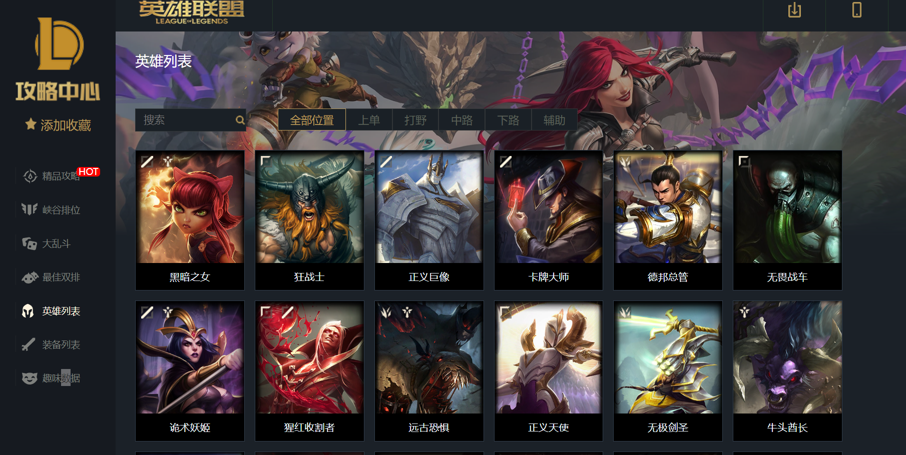
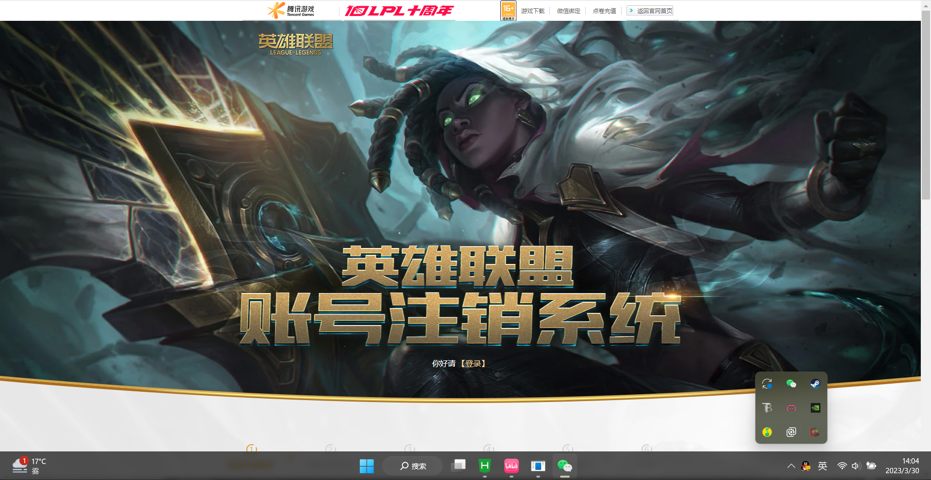
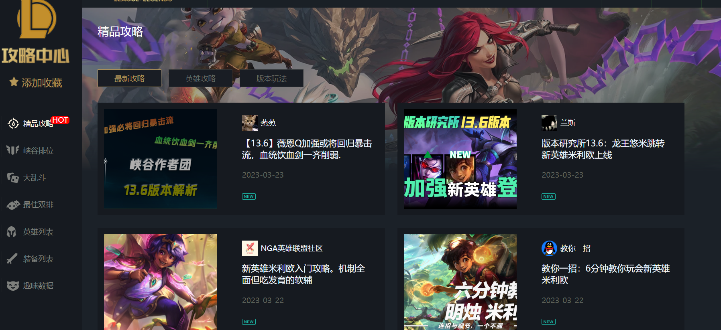
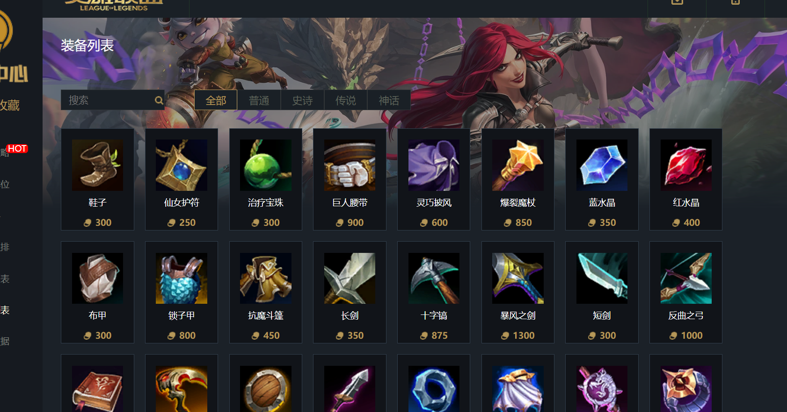
组员介绍
谌榕
马海烽
链接
谌榕
https://101.qq.com/#/strategy 精品攻略
https://101.qq.com/#/hero 英雄列表
https://101.qq.com/#/equipment 装备列表
https://lol.qq.com/act/a20200227logout/ 账号注销

Slide 5
组员介绍
谌榕
马海烽
链接
谌榕

Slide 6
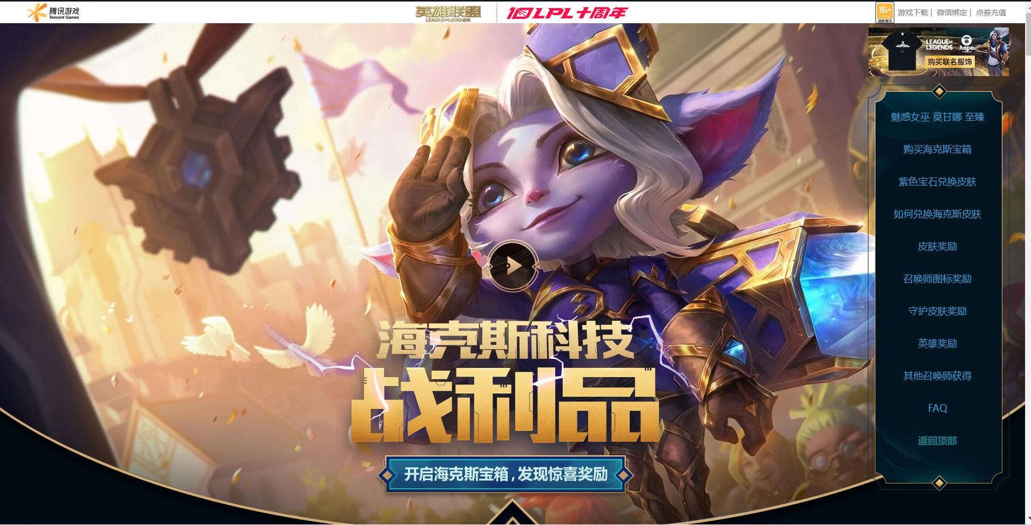
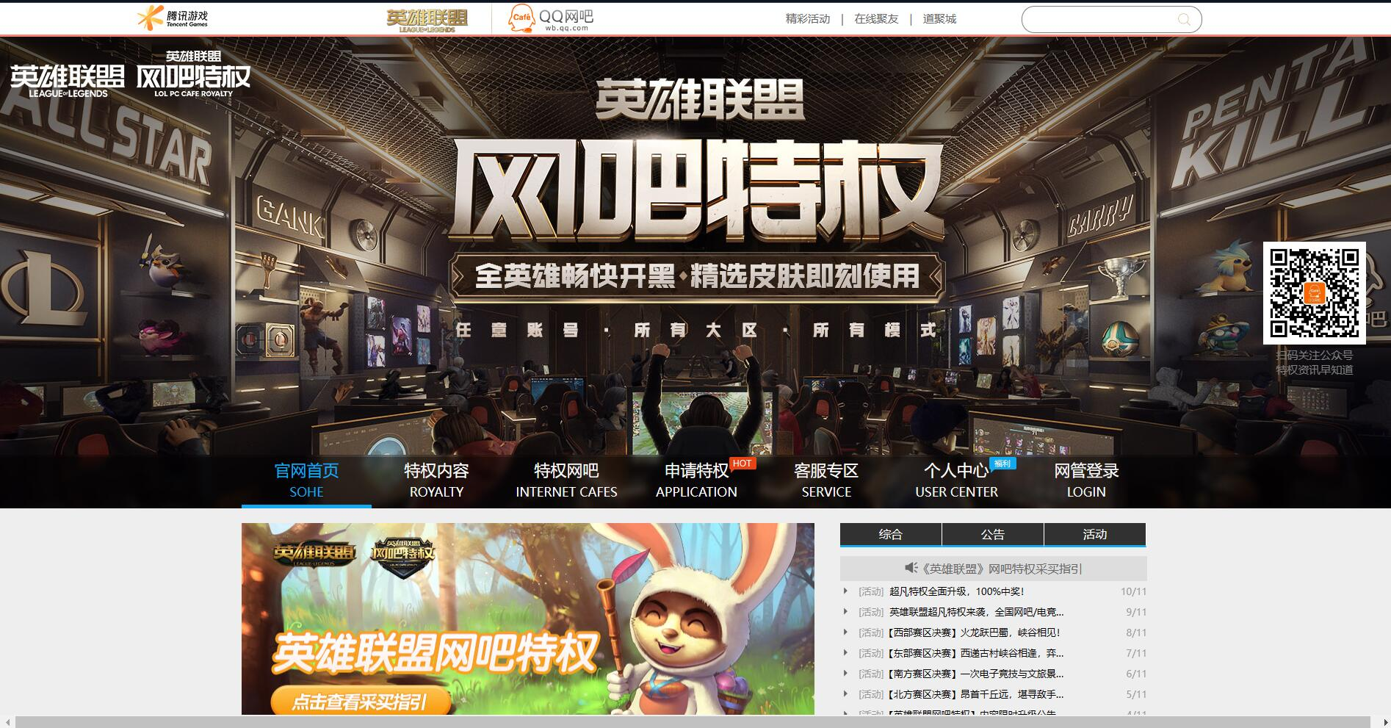
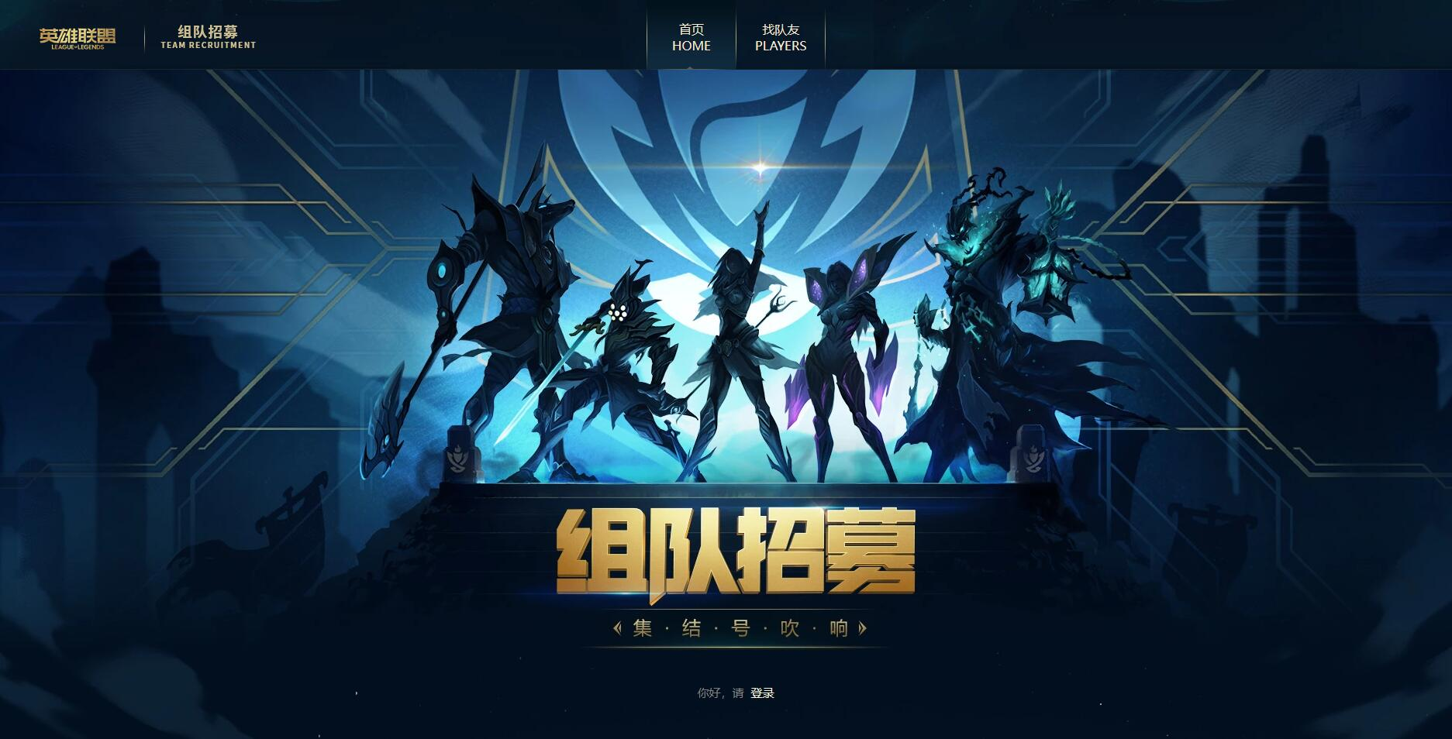
组员介绍
谌榕
马海烽
链接
马海烽
https://lol.qq.com/act/a20200319clash/index.html 组队招募
https://cafe.qq.com/tpl/lol/index.html 网吧特权
https://lol.qq.com/act/a20171205hextech/ 海克斯科技战利品

Slide 7
组员介绍
谌榕
马海烽
链接
张靖怡

Slide 8
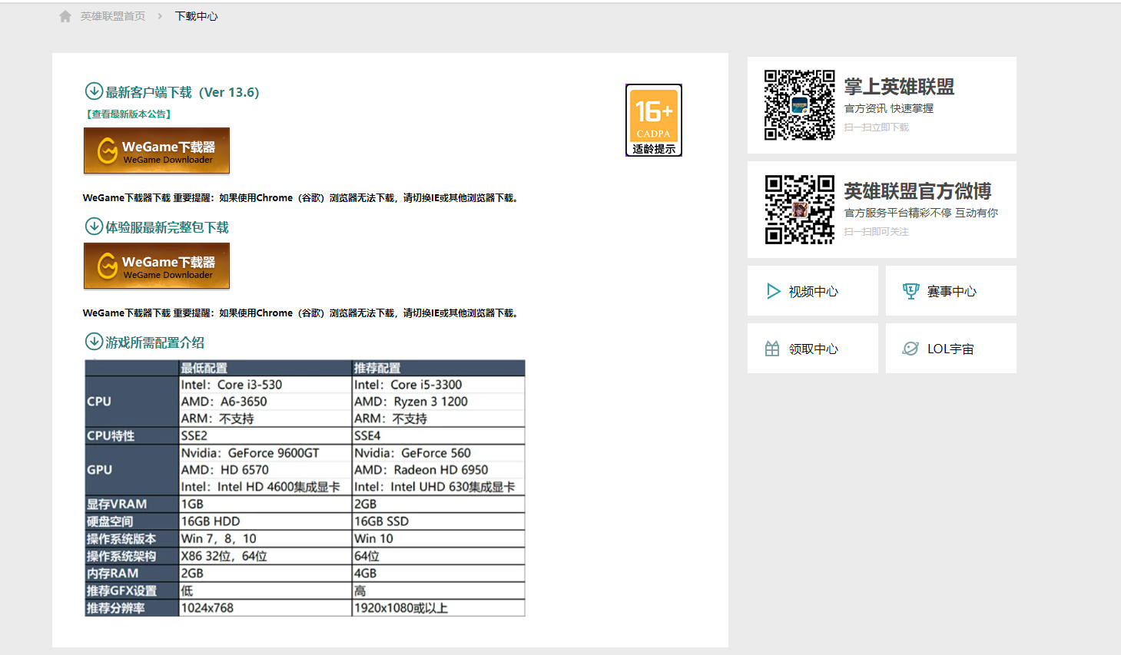
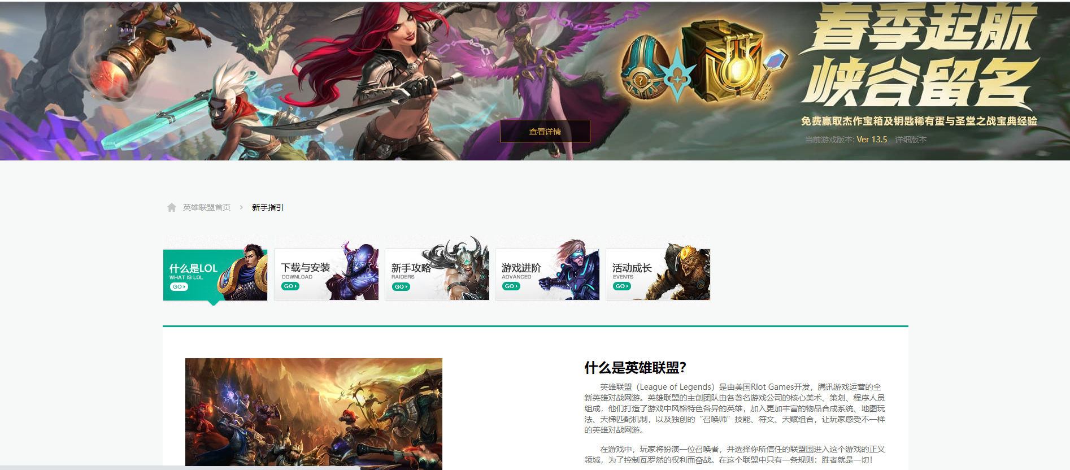
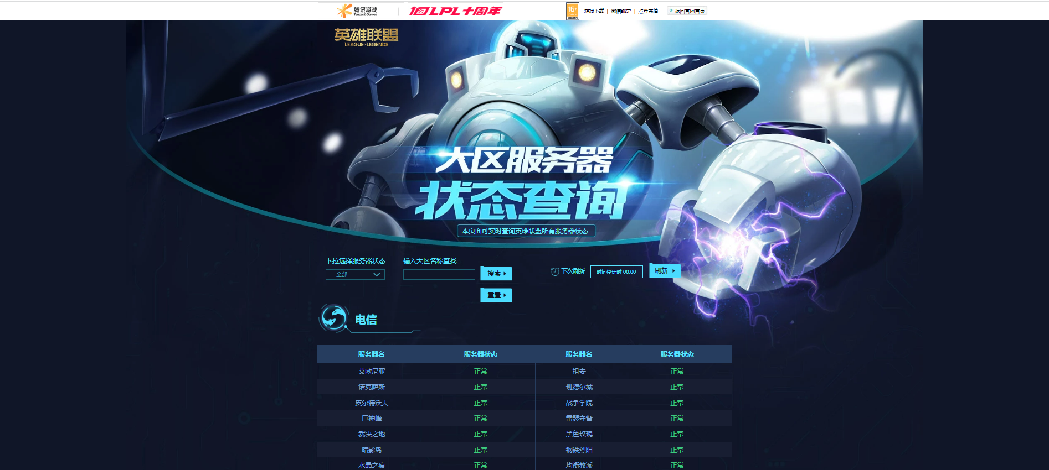
组员介绍
谌榕
马海烽
链接
张靖怡
https://lol.qq.com/data/newbie-lb.shtml 新手指引
https://lol.qq.com/act/a20150326dqpd/ 服务器状态查询
https://lol.qq.com/download.shtml?ADTAG=innercop.lol.web.top 游戏下载

Slide 9
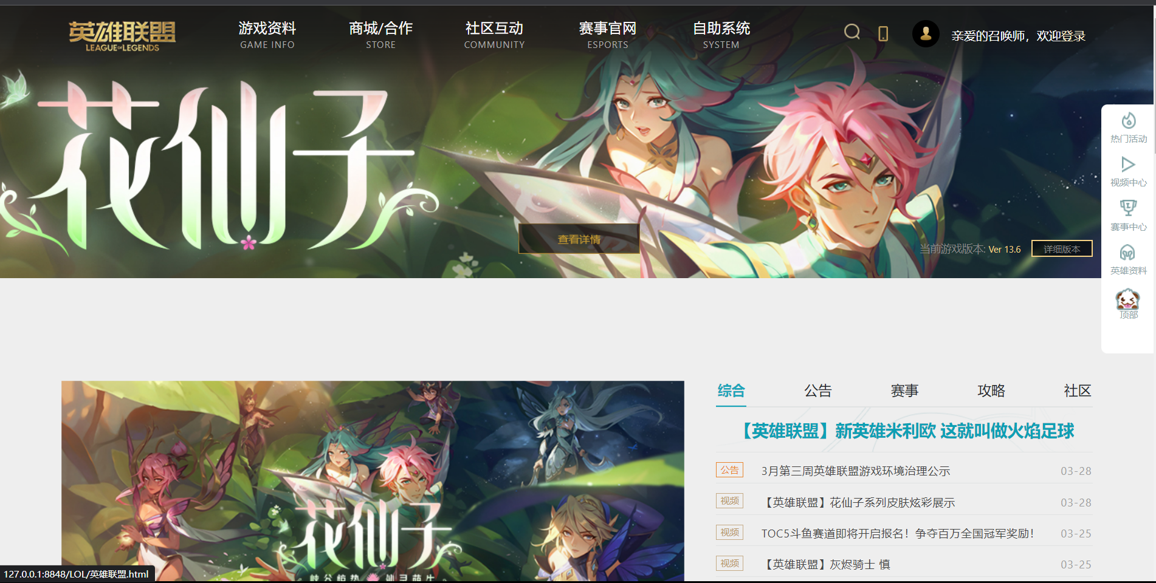
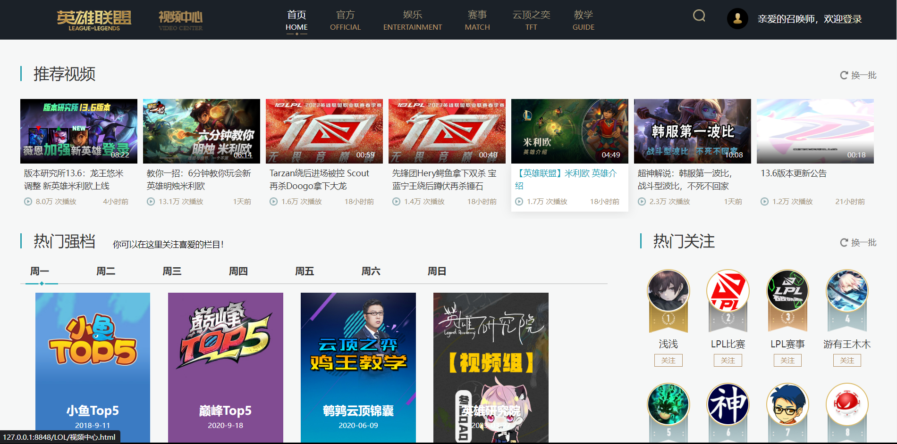
页面特点：大部分都使用了悬浮效果以及延迟，加了自己创新的小动画

Slide 10
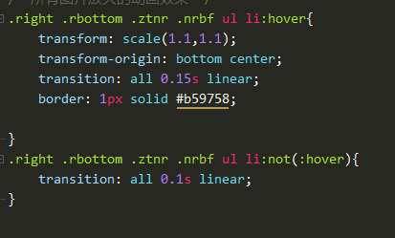
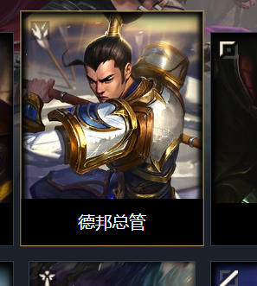
放大动画
在悬浮时加入了放大的动画，以及移除后的过渡

Slide 11
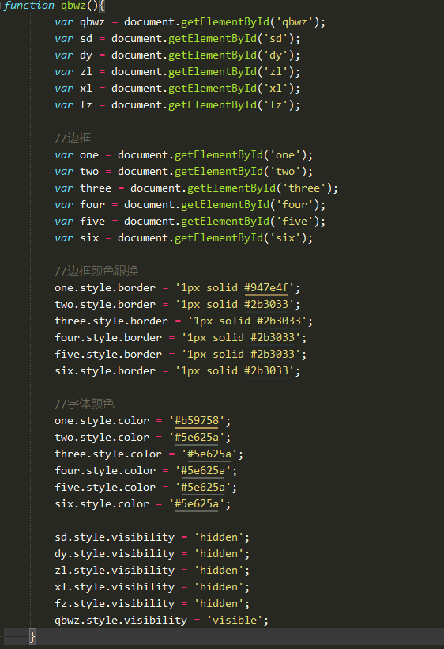
点击事件
因为在还没正式学习js的情况下，根据网上的一些内容做出简略的点击事件部分

Slide 12
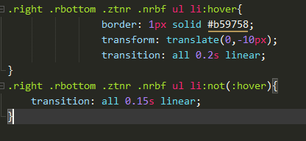
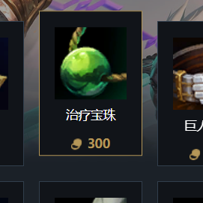
上移的效果
在悬浮时加入了向上移动的动画，以及移除后的过渡

Slide 13
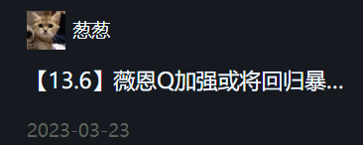
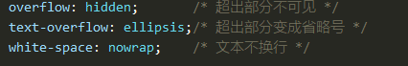
超出文本变成省略号
在文本超出的部分会变换成省略号

Slide 14

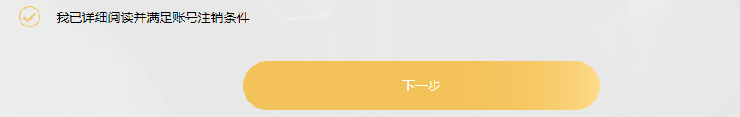
改变背景颜色
改变前
改变之后
JS展示

Slide 15

总结-不务正业的唐海涛
探索—问题
观察—不足
考验—自觉

Slide 16
总结-谌榕
1，经历
在此次项目中，最开始感觉要做的东西会要很久，感觉自己根本做不出来，但是在后续的时间里做完第一张页面之后，似乎感觉越来越顺利，就算是相似，但是在第四张制作的过程中，也感受到非常的顺利，以至于一天的时间就已经完成了第四张的内容制作
2，对于收获
肯定是收获了一定制作的经验，在制作的过程思路会更加清晰，在因为内容繁多的情况下，逐渐习惯使用注释各部分板块之间的标记
3，对于不足
可能因为第一次项目展示的原因，不大清楚自己明显的不足点，所以我更加希望于各位同学以及老师的评价，我会听取此次各位的建议在之后的日子里作为改正

Slide 17
总结-马海峰
一开始选择HTML时我们本来想着选择百度或另一个游戏官网。后面我们确定了项目，也就是英雄联盟官网。起初我本来想着挑最简单的页面做。后面我想了想，我有能力完成其他网页，为什么要选简单的呢，做了几天后，我把之前学的内容也记熟，后面看我们之前还没确定的那些项目，我才发现，那些项目运用了大量的脚本。而我本次所做的项目对我也有一些小小的挑战。一开始我感觉很困难，因为有很多之前学的内容不记得了。然后在一边问一边敲，将这些单词给熟悉记忆。

Slide 18
总结-张靖怡
过程中的问题： 盒子容易乱跑。 进度比较慢
分析： 1、定位用多了 1、知识掌握不牢
2、盒子命名不严谨 2、下次从难的做起
3、盒子包裹理解有点问题
经验： 1、实在不会还是得问，自己磨磨磨很久都没有解决
还是不要浪费时间，问问婷姐，问问组长。
2、学会删减不必要的代码
3、难点/效果记得写注释
收获： 1、掌握鼠标悬浮阴影，鼠标悬停变色等效果
2、了解点击切换效果
3、慢慢自己也能独立完成一个网页的大部分了

Slide 19

谢谢

